Slide 1
Организация аттестации специалистов с высшим медицинским образованием по специальности «Управление сестринской деятельностью» и «Сестринское дело» и специалистов со средним медицинским образованием
Ведущий специалист отдела кадровой политики
Департамента здравоохранения Томской области
Хныкина Анастасия Владимировна

Slide 2
Нормативные документы
Приказ Министерства здравоохранения Российской Федерации от 31.08.2023 №458н «Об утверждении порядка и сроков прохождения медицинскими работниками и фармацевтическими работниками аттестации для получения квалификационной категории»
Приказ Министерства здравоохранения и социального развития Российской Федерации от 16.04.2008 №176н «О Номенклатуре специальностей специалистов со средним медицинским и фармацевтическим образованием в сфере здравоохранения Российской Федерации»
Приказ Министерства здравоохранения Российской Федерации от 02.05.2023 №205н «Об утверждении Номенклатуры должностей медицинских работников и фармацевтических работников»
Распоряжение Департамента здравоохранения Томской области от 02.02.2024 №130 «О работе территориальной аттестационной комиссии Департамента здравоохранения Томской области»

Slide 3
Структура территориальной аттестационной комиссии Департамента здравоохранения Томской области
Координационный комитет
Организует деятельность территориальной аттестационной комиссии Департамента здравоохранения Томской области
Экспертные группы
Проводят аттестацию специалистов

Slide 4
Состав координационного комитета территориальной аттестационной комиссии Департамента здравоохранения
Томской области
Председатель координационного комитета - председатель территориальной аттестационной комиссии:
Фидаров Р.О. – начальник Департамента здравоохранения Томской области
Заместитель председателя координационного комитета:
Сергеев А.В. – председатель комитета организационно-кадровой работы Департамента здравоохранения Томской области
Ответственный секретарь координационного комитета – ответственный секретарь территориальной аттестационной комиссии:
Заворина В.Ф. – главный специалист отдела кадровой политики Департамента здравоохранения Томской области

Slide 5
Координационный комитет
Организует деятельность территориальной аттестационной комиссии Департамента здравоохранения Томской области
Букреева Н.А. - председатель Томской областной организации Профсоюза работников здравоохранения РФ (по согласованию)
Воробьев Ю.О. – заместитель начальника Департамента здравоохранения Томской области по медицинским вопросам - председатель комитета организации медицинской помощи
Мартынов В.А. - заместитель начальника Департамента здравоохранения Томской области – первый заместитель
Букинич Т.С. - председатель комитета организации лекарственного обеспечения Департамента здравоохранения Томской области
Мануйлова Л.В. – начальник отдела организации педиатрической и акушерско-гинекологической помощи комитета организации медицинской помощи Департамента здравоохранения Томской области
Музеник А.Ю. - председатель Ассоциации «Медицинская Палата Томской области»
Хныкина А.В. - ведущий специалист отдела кадровой политики комитета организационно-кадровой работы Департамента здравоохранения Томской области

Slide 6
Экспертные группы
(две большие группы)
по аттестации специалистов с высшим медицинским
(за исключением специальностей «Управление сестринской деятельностью» и «Сестринское дело»),
с высшим профессиональным (немедицинским) образованием, с высшим и средним фармацевтическим образованием
по аттестации специалистов с высшим медицинским образованием по специальностям «Управление сестринской деятельностью» и «Сестринское дело» и со средним медицинским образованием

Slide 7
Проведение аттестации
Специалисты, изъявившие желание пройти аттестацию для получения квалификационной категории, предоставляют документы в аттестационную комиссию (п.36 приказа МЗ РФ от 31.08.2023 №458н)
Специалист, имеющий присвоенную категорию, предоставляет документы в адрес аттестационной комиссии не позднее 91 рабочего дня до окончания ее срока действия (п.37 приказа МЗ РФ от 31.08.2023 №458н)
В случае непредставления документов специалистом либо его представителем по уважительной причине в указанный срок аттестация может быть проведена позднее даты окончания срока действия имеющейся квалификационной категории (п.37 приказа МЗ РФ от 31.08.2023 №458н)

Slide 8
Проведение аттестации
документы, поступившие в территориальную аттестационную комиссию Департамента здравоохранения Томской области, регистрируются, проверяются, определяется Экспертная группа для проведения аттестации и направляются председателю Экспертной группы через секретаря Экспертной группы
документы, поступившие в Экспертную группу, рассматриваются, утверждается заключение на отчет и назначается дата проведения аттестации и тестового контроля
аттестация проходит в форме собеседования по теоретическим и практическим вопросам согласно графику работы экспертных групп по аттестации специалистов (не реже одного раза в квартал), чтобы не нарушать сроки проведения аттестации
решение экспертной группы оформляется соответствующим протоколом, который подписывается всеми членами экспертной группы, присутствующими на заседании
днем присвоения квалификационной категории является день подписания протокола экспертной группы
на основании протокола Экспертной группы ведущим специалистом отдела кадровой политики Хныкиной Анастасией Владимировной оформляется выписка в двух экземплярах, один из которых выдается специалисту

Slide 9
Перечень документов для предоставления в территориальную аттестационную комиссию Департамента здравоохранения Томской области
Заявление (форма вложена в раздел «Аттестация специалистов»)
Аттестационный лист специалиста (форма вложена в раздел «Аттестация специалистов»)
Отчёт
Копии документов об образовании
Выписка из трудовой книжки и (или) сведения о трудовой деятельности
Копия документа, подтверждающего факт изменения фамилии, имени, отчества (в случае изменения фамилии, имени, отчества) (при наличии)
Копия документа о присвоении имеющейся квалификационной категории (при наличии)

Slide 10
Документы предоставляются для регистрации и проверки в территориальную аттестационную комиссию Департамента здравоохранения Томской области
Специалистом лично
Курьерской службой
Почтовой службой

Slide 11
1. Заявление (шрифт PT Astra Serif)
- заполняется на имя председателя аттестационной комиссии
фамилия, имя, отчество (при наличии) специалиста
страховой номер индивидуального лицевого счета
контактный телефон, адрес электронной почты
квалификационная категория, на которую он претендует
наличие или отсутствие ранее присвоенной квалификационной категории, дата ее присвоения
согласие на получение и обработку персональных данных с целью присвоения квалификационной категории
личная подпись специалиста и дата составления заявления

Slide 12
Заявление оформление
Заявление (оформление) PT Astra Serif
Заявление
Председателю территориальной
аттестационной комиссии Департамента здравоохранения Томской области Р.О. Фидарову
От Ивановой Елизаветы Михайловны
(Фамилия, имя, отчество (при наличии) – указываются полностью)
СНИЛС 123-456-789-00
Контактный телефон: 8 923 -456-00-81
Адрес электронной почты ASD_1234@mail.ru

Slide 13
Заявление (оформление)
Заявление
Прошу присвоить мне высшую квалификационную категорию
по специальности (должности) «Сестринское дело»
(специальность (должность) указывается в соответствии с номенклатурой)
Квалификационная категория по аттестуемой специальности (должности) (отсутствует) присвоена 10.09.2019
(дата присвоения)
Настоящим заявлением подтверждаю свое согласие на обработку моих персональных данных (сведений и информации, содержащихся в настоящем заявлении, паспорте или ином документе, удостоверяющем личность, документах об образовании, трудовой книжке, трудовом договоре) в информационных системах Департамента здравоохранения Томской области путем сбора, систематизации, накопления, хранения, уточнения, обновления, изменения использования, распространения, обезличивания, блокирования, уничтожения, а также на передачу персональных данных третьей стороне и получения персональных данных у третьей стороны, без уведомления меня об этом и без получения дополнительного моего согласия
Подпись:____________________________
Дата:14.02.2024

Slide 14
Сведения, которые отражены в п.п. 1, 2, 3, 4 аттестационного листа
АТТЕСТАЦИОННЫЙ ЛИСТ СПЕЦИАЛИСТА
1. Фамилия, имя, отчество (при наличии) _______________________________ __________________________________________________
2. Дата рождения____________________________________________________________
3. Сведения об образовании _____________________________________________________________________________________________
_______________________________________________________________________________________________________________________________________________________________________________________________________________________________________________________________________________________________________________________________________________________________________________________________
(уровень образования, сведения о дополнительном профессиональном образовании, реквизиты документов об образовании и о квалификации, включая номер и дату выдачи документа об образовании о квалификации, наименование организации, выдавшей документ об образовании и о квалификации)
4. Сведения о трудовой деятельности
с _____ по __________________________________________________________
с______ по __________________________________________________________
с______ по __________________________________________________________
с______ по __________________________________________________________
с______ по ___________________________________________________________
(период осуществления трудовой деятельности, должность, наименование
организации - работодателя, адрес в пределах места нахождения)
___________________________________________________________________________
(подпись работника кадровой службы и печать отдела кадров организации,
работником которой является специалист)
Печать отдела кадров

Slide 15
Аттестационный лист специалиста
5. Стаж работы в медицинских или фармацевтических организациях ___ лет
6. Наименование специальности (должности), по которой проводится аттестация для присвоения квалификационной категории ___________________________________________________________________________
7. Стаж работы по данной специальности (в данной должности) ______ лет
8. Сведения об имеющейся квалификационной категории по специальности(должности), по которой проводится аттестация ___________________________________________________________________________
(квалификационная категория, специальность (должность), по которой она присвоена, дата присвоения)
___________________________________________________________________________
9. Сведения об имеющихся квалификационных категориях по иным специальностям(должностям) _____________________________________________________________________________
(квалификационная категория, специальность (должность),по которой она присвоена, дата присвоения)
10. Сведения об имеющихся ученых степенях и ученых званиях _____________
_____________________________________________________________________________
(присвоенные ученые степени, ученые звания, даты их присвоения)
11. Сведения об имеющихся научных трудах (печатных) ____________________
_____________________________________________________________________________
(наименование научной работы, дата и место публикации)
12. Сведения об имеющихся изобретениях, рационализаторских предложениях, патентах _____________________________________________________________________________
(регистрационный номер и дата выдачи соответствующих удостоверений

Slide 16
Проведение аттестации
13. Знание иностранного языка _____________________________________________
14. Место работы и рабочий телефон _______________________________________
15. Почтовый адрес для осуществления переписки по вопросам аттестации с аттестационной комиссией _____________________________________________________________________________
16. Электронная почта (при наличии): _____________________________________
17. Характеристика на специалиста: ________________________________________
_____________________________________________________________________________
(сведения о результативности профессиональной деятельности специалиста, деловых и профессиональных качествах)
_____________________________________________________________________________________________________________________________________________________
Руководитель организации_____________________________________________________
(подпись, печать)
18. Заключение аттестационной комиссии:
Присвоить/Отказать в присвоении ____________________ квалификационную(-ой)
(высшая, первая, вторая)
категорию(-и) по специальности (должности________________________________
(наименование специальности(должности)
«_______________» 20_______г. №_____________
(реквизиты протокола заседания Экспертной группы)
Ответственный секретарь
Экспертной группы ________________ ___________________________________
подпись фамилия, имя, отчество(при наличии)
Печать организации

Slide 17

Отчет титульный лист
(образец вложен в раздел «Аттестация специалистов»)

Slide 18
4. Копии документов
Об образовании и (или) о квалификации
Диплом об образовании
Документы, подтверждающие ученую степень (при наличии), заверенные в соответствии с законодательством Российской Федерации
Действующие сертификаты специалиста и (или) свидетельства об аккредитации специалиста (выписки о наличии в единой государственной информационной системе в сфере здравоохранения данных, подтверждающих факт прохождения лицом аккредитации специалиста)

Slide 19
5. Сведения о трудовой деятельности
Выписка из трудовой книжки и (или) сведения о трудовой деятельности, или иной документ, подтверждающий наличие стажа медицинской или фармацевтической деятельности, предусмотренный законодательством Российской Федерации о военной и иной приравненной к ней службе, с подтверждением стажа работы по аттестуемой специальности, подписанные руководителем организации и заверенные печатью
6.Копия документа, подтверждающего факт изменения фамилии, имени, отчества (в случае изменения фамилии, имени, отчества) (при наличии)
7. Копия документа о присвоении имеющейся квалификационной категории (при наличии)

Slide 20
Документы, зарегистрированные в территориальной аттестационной комиссии Департамента здравоохранения Томской области, передаются секретарю экспертной группы по специальности для дальнейшей работы
Экспертная группа (п.30):
рассматривает документы, в том числе отчет, представленные специалистами в соответствии с Порядком;
готовит заключение по отчету, представленному специалистом в соответствии с пунктом 34 Порядка;
проводит тестовый контроль знаний и собеседование;
принимает решение о присвоении квалификационной категории специалистам

Slide 21
Экспертная группа состоит (п.22)
Председатель экспертной группы
Заместитель председателя экспертной группы
Секретарь экспертной группы
Члены экспертной группы (председатель, зампредседателя, секретарь, члены экспертной группы (не менее 5 человек)

Slide 22
Основные функции членов экспертных групп
Председатель Экспертной группы осуществляет общее руководство, председательствует на заседаниях, организует работу Экспертной группы, распределяет обязанности между членами Экспертной группы (п.24)
Заместитель председателя Экспертной группы исполняет обязанности председателя Экспертной группы в его отсутствие, осуществляет иные функции по поручению председателя экспертной группы (п.25).
Ответственный секретарь Экспертной группы готовит документы, представленные специалистом, к заседанию Экспертной группы и проекты решений (п.26)
Заседание Экспертной группы проводится по мере поступления документов, указанных в пункте 34 Порядка, но не реже одного раза в квартал.

Slide 23
График работы экспертных групп по аттестации специалистов со средним медицинским образованием
составляют секретари экспертных групп
передают ведущему специалисту отдела кадровой политики Департамента здравоохранения Томской области по электронной почте - 2814@dzato.tomsk.ru Хныкиной Анастасии Владимировны
график выкладывается на сайте Департамента здравоохранения Томской области в разделе «Аттестация специалистов»
Обратите внимание!
Информация о графике работы экспертных групп выкладывается только на сайте Департамента здравоохранения Томской области

Slide 24
Оценка отчета экспертом
(отчет лично подписан специалистом, согласован с руководителем организации и заверен печатью организации)
Требования к отчету на квалификационную категорию:
При аттестации оцениваются теоретические знания и практические навыки, необходимые для выполнения профессиональных обязанностей по соответствующим специальностям и должностям, на основе результатов квалификационного экзамена, включающего экспертную оценку отчета о профессиональной деятельности специалиста, тестовый контроль знаний и собеседование
Отчет представляется за период работы, который ранее не оценивался при прохождении аттестации, и должен содержать анализ профессиональной деятельности за последний год работы - для специалистов со средним профессиональным образованием, включая информацию о выполненной работе, выводы специалиста о профессиональной деятельности и предложения по ее совершенствованию.
Отчет специалиста, претендующего на присвоение более высокой квалификационной категории, содержит информацию о профессиональной деятельности за один год работы, ранее включенный в отчет специалиста на имеющуюся квалификационную категорию.
В случае осуществления специалистом в отчетный период профессиональной деятельности в нескольких организациях, им могут быть предоставлены несколько отчетов, которые согласуются с руководителями данных организаций и заверяются печатью.

Slide 25
Рекомендации по написанию заключения на отчет специалиста
Приказ Минздрава России от 31 августа 2023 г. № 458 н «Об утверждении порядка и сроков прохождения медицинскими работниками и фармацевтическими работниками аттестации для получения квалификационной категории»
Пункт 42. Рекомендации по написанию заключения на отчет специалиста.
Заключение на отчет должно содержать оценку теоретической подготовки и практических навыков специалиста, необходимых для присвоения ему заявляемой квалификационной категории, включая:
а) владение методами профилактики, диагностики, лечения, медицинской реабилитации, применяемыми в мировой и отечественной медицинской практике, медицинскими изделиями в области осуществляемой профессиональной деятельности (для лиц, имеющих медицинское или иное образование);
б) участие в работе научного общества, в том числе наличие публикаций, и профессиональных некоммерческих организаций (при наличии);
в) формы самообразования, используемые специалистом (при наличии).

Slide 26
Тестовый контроль знаний специалистов проводится с учетом специальности или должности специалиста, претендующего на получение квалификационной категории, с использованием тестовых заданий, комплектуемых для каждого автоматически из единой базы оценочных средств, размещенной на сайте Методического центра аккредитации специалистов https://fmza.ru/.
Алгоритм прохождения Тестового контроля специалистами с высшим медицинским образованием по специальностям «Управление сестринской деятельностью» и «Сестринское дело» и со средним медицинским образованием.
1. Зайти на сайт: «Методический центр аккредитации специалистов» (https://fmza.ru)
2. Выбрать одну из вкладок:
- первичная специализированная аккредитация (СПО) – для специалистов со средним медицинским образованием;
- первичная специализированная аккредитация (магистратура, ординатура, ДПО) – для специалистов с высшим медицинским образованием по специальности «Управление сестринской деятельностью»;
- первичная аккредитация (специалитет, балакавриат) – для специалистов с высшим медицинским образованием по специальности «Сестринское дело».
3. Выбрать: Репетиционный экзамен
4. Пройти регистрацию и выбрать специальность
5. Пройти тестирование (тестовый контроль знаний признается пройденным при условии успешного выполнения 70% от общего объёма тестовых заданий)
6. Обновить историю по окончании тестирования
7. Скачать и распечатать протокол для экспертной группы по аттестации специалистов.

Slide 27
Специалист, претендующий на получение высшей квалификационной категории, должен:
а) иметь стаж работы по специальности (в должности) не менее семи лет;
б) иметь теоретическую подготовку и практические навыки в области осуществляемой профессиональной деятельности и смежных дисциплин;
в) использовать методы профилактики, диагностики, лечения, медицинской реабилитации, применяемые в мировой и отечественной медицинской практике, и медицинские изделия в области осуществляемой профессиональной деятельности (для лиц, имеющих медицинское или иное образование);
г) применять в осуществляемой профессиональной деятельности научно-техническую информацию и использовать ее для решения тактических и стратегических вопросов профессиональной деятельности, составлять отчет о работе;
д) уметь провести оценку данных специальных методов исследования с целью установления диагноза (для лиц, имеющих медицинское образование).

Slide 28
Специалист, претендующий на получение первой квалификационной категории, должен:
а) иметь стаж работы по специальности (в должности) не менее пяти лет;
б) иметь теоретическую подготовку и практические навыки в области осуществляемой профессиональной деятельности и смежных дисциплин;
в) использовать методы профилактики, диагностики, лечения, медицинской реабилитации, применяемые в мировой и отечественной медицинской практике, и медицинские изделия в области осуществляемой профессиональной деятельности (для лиц, имеющих медицинское или иное образование);
г) применять в осуществляемой профессиональной деятельности научно-техническую информацию, уметь проводить анализ количественных и качественных показателей работы, составлять отчет о работе;
д) участвовать в решении тактических вопросов профессиональной деятельности.

Slide 29
Специалист, претендующий на получение второй квалификационной категории, должен:
а) иметь стаж работы по специальности (в должности) не менее трех лет;
б) иметь теоретическую подготовку и практические навыки в области осуществляемой профессиональной деятельности;
в) использовать методы профилактики, диагностики, лечения, медицинской реабилитации, применяемые в мировой и отечественной медицинской практике, и медицинские изделия в области осуществляемой профессиональной деятельности (для лиц, имеющих медицинское или иное образование);
г) владеть навыками анализа количественных и качественных показателей работы, составлять отчет о работе.

Slide 30
Решение Экспертной группы о присвоении или об отказе в присвоении квалификационной категории оформляется протоколом и заносится в аттестационный лист ответственным секретарем Экспертной группы (п.50)
Оформление протокола (печать одностороняя)
Лист №1
- содержит только сведения об экспертной группе !!!
Лист №2
оформить на каждого специалиста отдельно!!!
- указать должность согласно номенклатуре!!!
записать результат собеседования: вопрос к специалисту и краткий ответ.
Лист №3
отображает подписи председателя и членов экспертной группы
Если экспертная группа проводит аттестацию по нескольким специальностям, то протокол оформляется по порядку: сначала одна специальность, потом другая.

Slide 31
Протокол Лист 1

Slide 32
Протокол Лист 2

Slide 33
Протокол Лист 2 (продолжение)

Slide 34
Протокол Лист 3

Slide 35
Заполнение аттестационного листа секретарем
13. Знание иностранного языка _____________________________________________
14. Место работы и рабочий телефон _______________________________________
15. Почтовый адрес для осуществления переписки по вопросам аттестации с аттестационной комиссией _____________________________________________________________________________
16. Электронная почта (при наличии): _____________________________________
17. Характеристика на специалиста: ________________________________________
_____________________________________________________________________________
(сведения о результативности профессиональной деятельности специалиста, деловых и профессиональных качествах)
_____________________________________________________________________________________________________________________________________________________
Руководитель организации_____________________________________________________
(подпись, печать)
18. Заключение аттестационной комиссии:
Присвоить/Отказать в присвоении высшую квалификационную(-ой)
(высшая, первая, вторая)
категорию(-и) по специальности «Сестринское дело в педиатрии»
(наименование специальности
«16 февраля» 2024г. протокол №1
(реквизиты протокола заседания Экспертной комиссии)
Ответственный секретарь
Экспертной группы ________________ ___________________________________
подпись фамилия, имя, отчество(при наличии)
Печать организации

Slide 36
Консультации по вопросам аттестации среднего медицинского персонала
можно получить у ведущего специалиста отдела кадровой политики Комитета организационно-кадровой работы Департамента здравоохранения Томской области по телефону 8(3822)999-101 доп. 2814 или по электронной почте - 2814@dzato.tomsk.ru Анастасии Владимировны Хныкиной

Slide 37
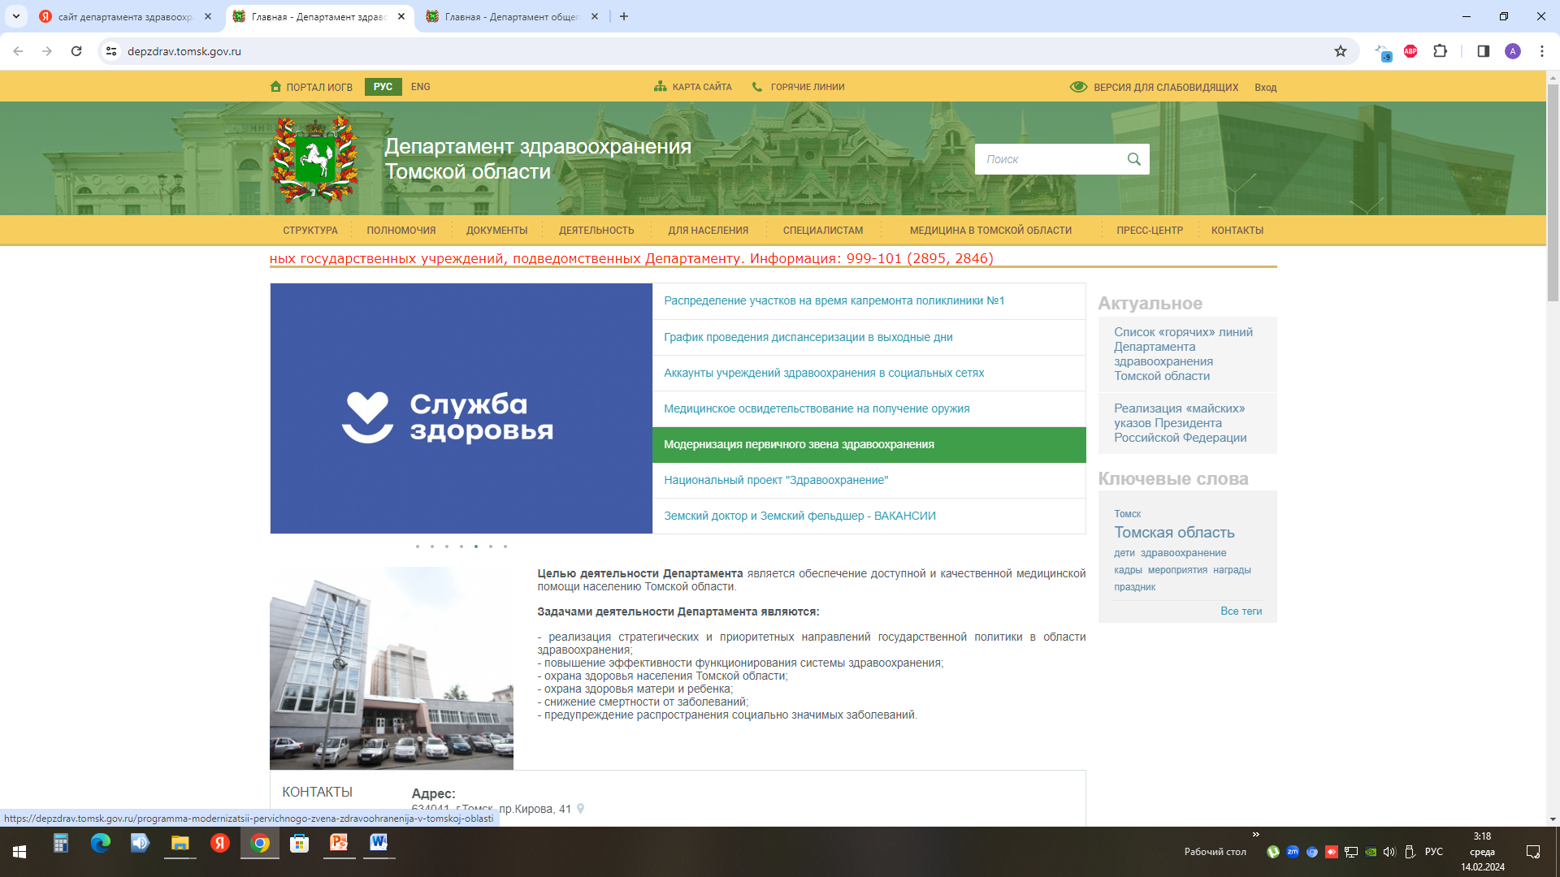
Информация об аттестации среднего медицинского персонала размещена на сайте
Департамента Томской области
1 . Вкладка по горизонтали «Специалистам»

Slide 38
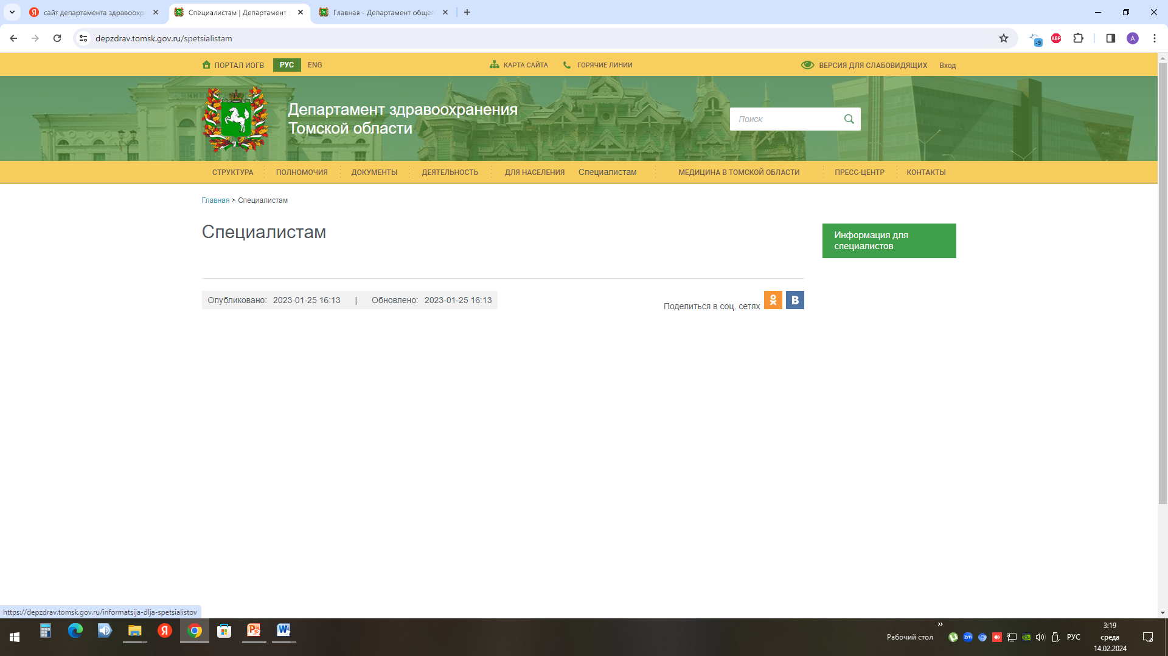
Информация об аттестации среднего медицинского персонала размещена на сайте
Департамента здравоохранения Томской области
2. Вкладка справа «Информация для специалистов»

Slide 39
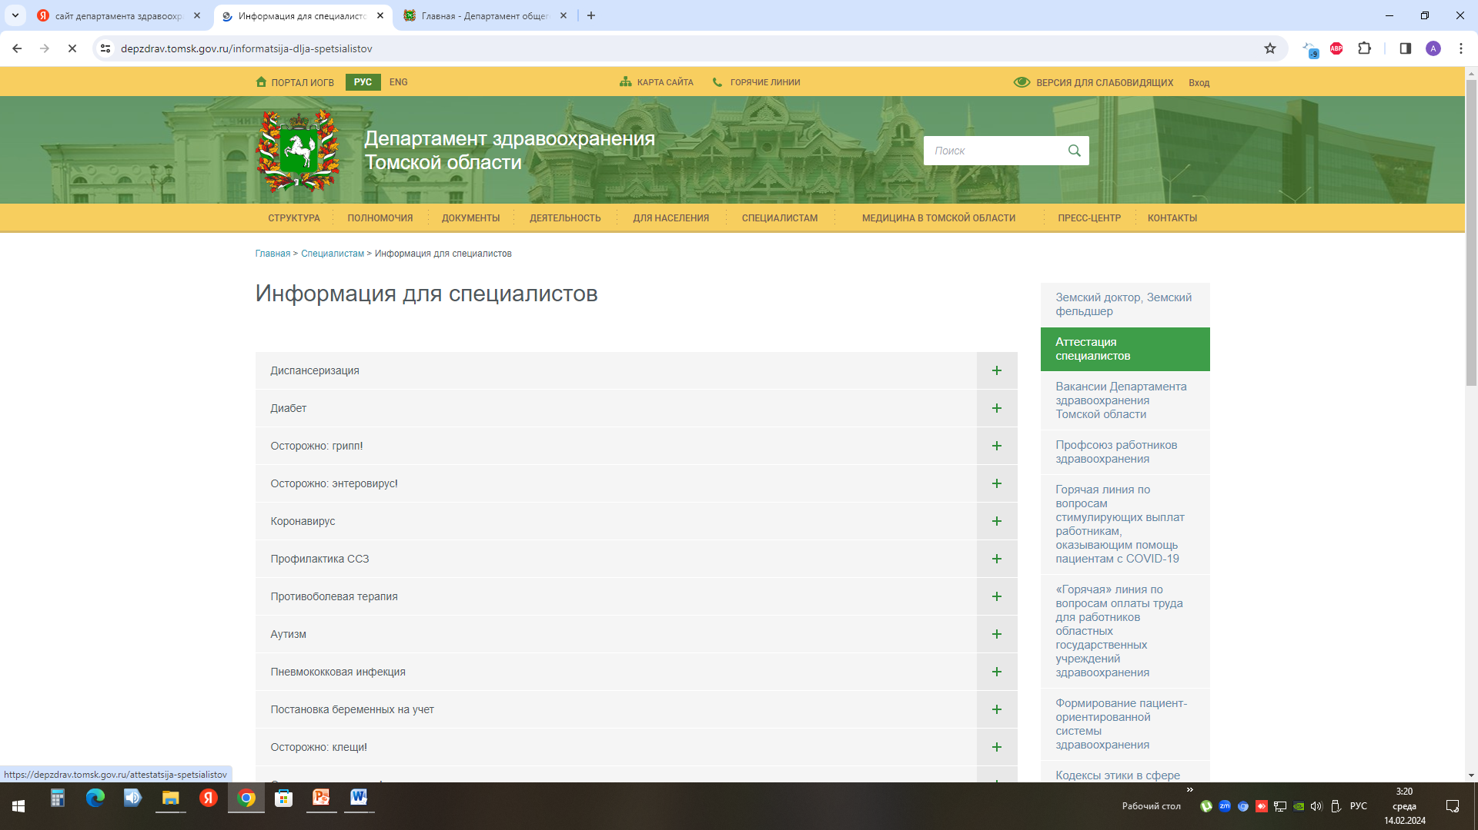
Информация об аттестации среднего медицинского персонала размещена на сайте
Департамента Томской области
3. Вкладка справа «Аттестация специалистов»

Slide 40
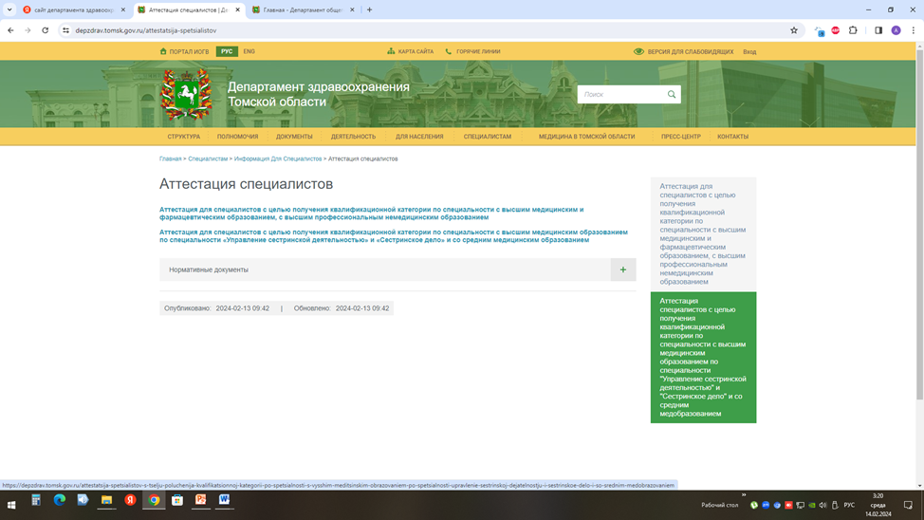
Информация об аттестации среднего медицинского персонала размещена на сайте
Департамента Томской области
4. Вкладка «Информация о прохождении аттестации с целью получения квалификационной категории по специальности для специалистов с высшим медицинским образованием по специальности «Управление сестринской деятельностью» и «Сестринское дело» и со средним медицинским образованием

Slide 41
Прием документов
Прием документов на аттестацию специалистов со средним медицинским образованием осуществляет
Хныкина Анастасия Владимировна, ведущий специалист отдела кадровой политики
вторник с 9.00 до 12.00, среда с 9.00 до 12.00, четверг с 14.00 до 17.00
Адрес: Департамент здравоохранения Томской области, г. Томск, пр. Кирова, 41, каб. №117
Телефон: 999-101 (добавочный 2814)
E-mail: 2814@dzato.tomsk.ru
Обратите внимание! Документы принимаются в сброшюрованном виде.

